Slide 1
Класифікація методів навчання.
Пiдготувала:студентка 3 курсу, групи №6.0357-р
Солiло Крiстiна

Slide 2
Що таке Класифікація методів навчання?
Класифікація методів навчання – групування методів навчання за певними ознаками і встановлення між ними системних зв’язків. Однак нинішня дидактична думка дозріла до розуміння того, що не варто прагнути до встановлення єдиної і незмінної номенклатури методів. Навчання – надзвичайно рухливий, діалектичний процес. Система методів повинна бути динамічною, щоб відображати цю рухливість, враховувати зміни, що постійно відбуваються в практиці використання методів.

Slide 3
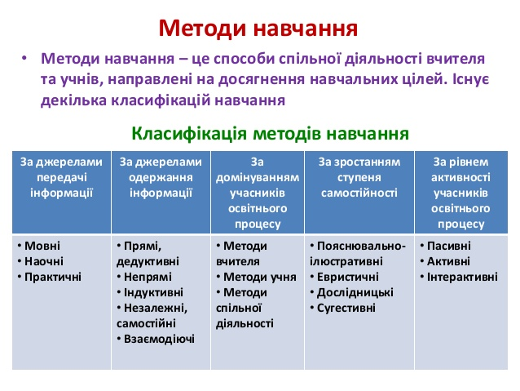

Slide 4
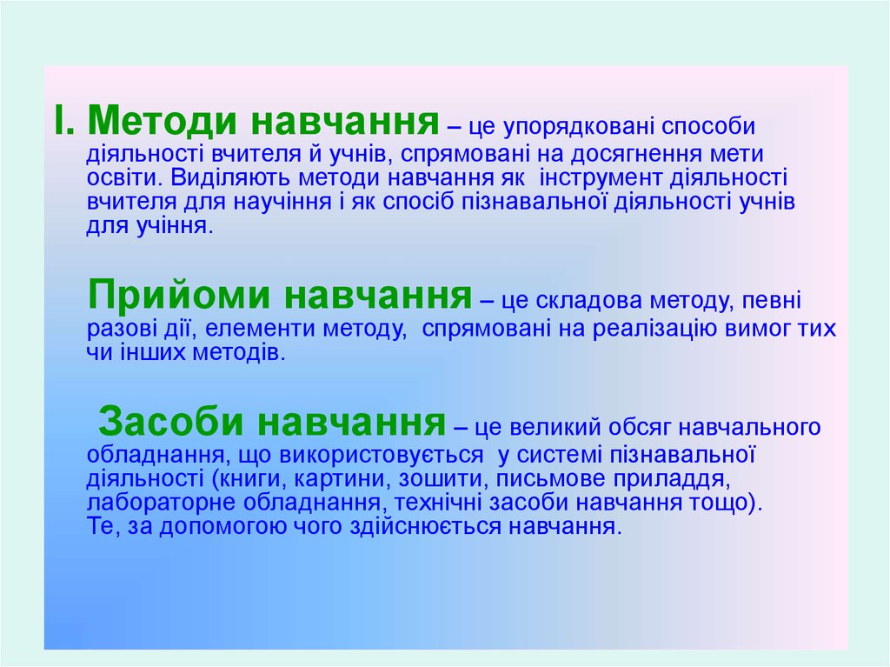

Slide 5
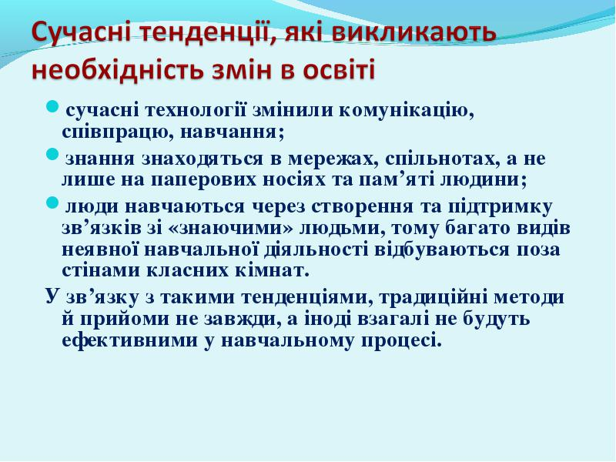
Отже,

